Slide 1
Estrutura de Dados

Slide 2
LISTA
É uma lista linear em que todas as operações são realizadas através de 02 controles (CABEÇA / CAUDA) (HEAD/TAIL) (INÍCIO/FIM).
Os itens são INSERIDOS em uma determinada ORDENAÇÂO (por exemplo: Alfabética, Numérica, Chegada, entre outras).
O modelo intuitivo é o de uma LISTA DE CONTATOS.

Slide 3
TAD LISTAS
Conjunto de operações:
Criar(LISTA). “Cria” a LISTA, isto é, inicia a LISTA de forma vazia.
2. Vazia(LISTA). Retorna verdadeiro se a LISTA está vazia; caso contrário, retorna falso.
3. INSERE(x, LISTA). Insere o elemento x na ORDEM da LISTA.
4. REMOVE(x, LISTA). Remove um determinado item que estiver na LISTA (Se ele existe na LISTA).
5. Tamanho(LISTA). Esta função retorna o número de elementos da LISTA.
6. Imprime(LISTA). Esta função percorrer a LISTA e imprime o conteúdo de seus elementos

Slide 4
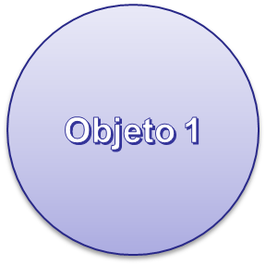


LISTA Dinâmica(Representação)
Exemplo:
TAIL
HEAD
(NULL)

Slide 5
LISTA Dinâmica (Representação)
LISTA Dinâmica – LISTA CRIADA (“VAZIA”)
HEAD
null
TAIL
null
HEAD / TAIL não se referem à um endereço de memória válido
(valor é nulo)

Slide 6
LISTA Dinâmica (Inserções)
Exemplo:
HEAD
null
TAIL
null

Slide 7

LISTA Dinâmica (Inserções)
Exemplo:Vazia
HEAD
null
TAIL
null
AUX

Slide 8
LISTA Dinâmica (Inserções)
Exemplo:Vazia
HEAD
TAIL
AUX

Slide 9
LISTA Dinâmica (Inserções)
Exemplo:Vazia
HEAD
TAIL

Slide 10

LISTA Dinâmica (Inserções)
Exemplo:No FIM
HEAD
TAIL
AUX

Slide 11
LISTA Dinâmica (Inserções)
Exemplo:No FIM
HEAD
TAIL
AUX

Slide 12
LISTA Dinâmica (Inserções)
Exemplo:No FIM
HEAD
TAIL
AUX

Slide 13
LISTA Dinâmica (Inserções)
Exemplo:No FIM
HEAD
TAIL

Slide 14
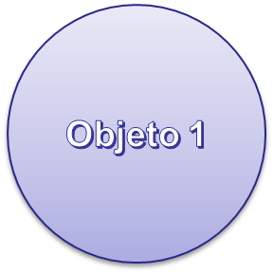
LISTA Dinâmica (Inserções)
Exemplo: Antes do 1º. Elemento
HEAD
TAIL
AUX

Slide 15
LISTA Dinâmica (Inserções)
Exemplo: Antes do 1º. Elemento
HEAD
TAIL
AUX

Slide 16
LISTA Dinâmica (Inserções)
Exemplo: Antes do 1º. Elemento
HEAD
TAIL
AUX

Slide 17
LISTA Dinâmica (Inserções)
Exemplo: Antes do 1º. Elemento
HEAD
TAIL

Slide 18

LISTA Dinâmica (Inserções)
AUX
HEAD
TAIL

Slide 19
LISTA Dinâmica (Inserções)
AUX
HEAD
TAIL
AUX1

Slide 20
LISTA Dinâmica (Inserções)
AUX
HEAD
TAIL
AUX1

Slide 21
LISTA Dinâmica (Inserções)
AUX
HEAD
TAIL
AUX1

Slide 22
LISTA Dinâmica (Inserções)
AUX
HEAD
TAIL
AUX1

Slide 23
LISTA Dinâmica (Inserções)
AUX
HEAD
TAIL
AUX1
AUX2

Slide 24
LISTA Dinâmica (Inserções)
AUX
HEAD
TAIL
AUX1
AUX2

Slide 25
LISTA Dinâmica (Inserções)
AUX
HEAD
TAIL
AUX1
AUX2

Slide 26
LISTA Dinâmica (Inserções)
AUX
HEAD
TAIL
AUX1
AUX2

Slide 27
LISTA Dinâmica (Inserções)
AUX
HEAD
TAIL
AUX1
AUX2

Slide 28
LISTA Dinâmica (Inserções)
AUX
HEAD
TAIL
AUX1
AUX2

Slide 29
LISTA Dinâmica (Inserções)
HEAD
TAIL

